Slide 1
JavaScript / jQuery
Curs 2 - Iordache Dragos
https://github.com/DragoshDX/js-pixellab-handson
dragosh.iordache@yahoo.com
0741 90 44 66

Slide 2
Cuprins
Creearea, introducerea si utilizarea unui script
Instructiuni de baza in JavaScript

Slide 3



Creearea, introducerea si utilizarea unui script

Slide 4
Moduri de introducere a codului JavaScript
Exista trei moduri (relevante) prin care se poate adauga cod JavaScript HTML
Fisier extern
Intern, elementul <script>
Inline, event handlers
Desi codul este separat, va avea acelasi context de executie
Codul JavaScript este executat in ordinea in care este gasit in documentul HTML

Slide 5
Fisier Extern
Permite separarea functionalitatii (separation of concerns) si organizarea unei structuri de directoare
In general fisierele JavaScript se adauga la finalul documentului HTML

Slide 6
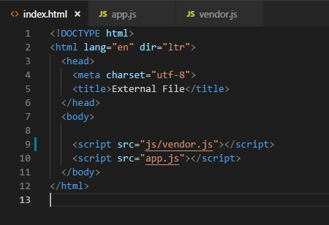
Ex 01

Slide 7
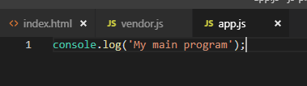

Ex 01

Slide 8
Exercitii
Ce se intampla daca inversezi ordinea elementelor <script>
Adauga un al treilea fisier in directorul js numit utils.js si include-l in fisierul HTML
Adauga cod in fisierul utils.js care sa calculeze produsul numerelor 45 si 82

Slide 9
Intern
Codul JavaScript intern este cod normal adaugat in elemente <script>
Codul este executat imediat ce este intalnit de browser in fisier
Nu se recomanda utilizarea deasa

Slide 10
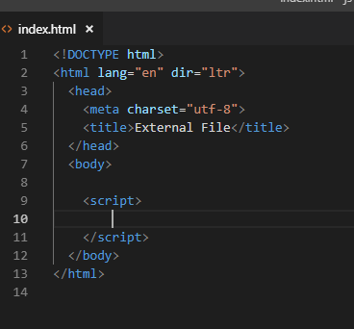
Ex 02

Slide 11
Exercitii
Afiseaza dintr-un script intern numele tau in consola

Slide 12
Scripturi inline
Scripturi scrise in atribute ale elementelor HTML
Folosite in general la evenimente

Slide 13
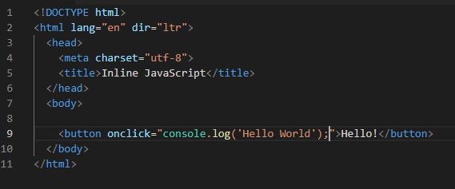
Ex 03

Slide 14
Exercitii
Foloseste pe evenimentul de click al butonului metoda alert() pentru a iti afisa numele.
Adauga pe eventul onload al elementului body o alerta care afiseaza textul: Bine ai venit pe acest site!

Slide 15
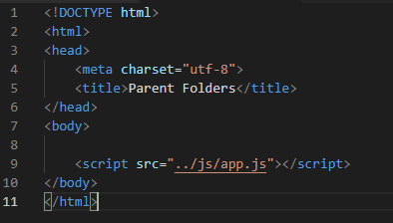
Ex 04

Slide 16
Exercitii
Creeaza fisierul lipsa app.js din folderul js si afiseaza-ti numele in consola.
Creaza un folder nou numit vendor, cu un fisier numit utils.js si adauga acel fisier in documentul HTML deasupra app.js

Slide 17
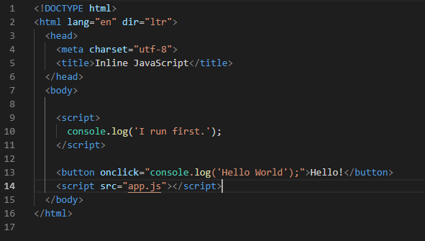
Ordinea de
interpretare

Slide 18
Instructiuni de baza in JavaScript

Slide 19
Operatori aritmetici
Simbolurile cu care formam o instructiune care contine si date se numesc operatori
Operatiile matematice isi respecta ordinea
Operator | Rol | Exemplu
 | Adunare (concatenare) | 27 + 39
 | Scadere | 60 - 20
* | Inmultire | 27 * 2
/ | Impartire | 25 / 5
= | Atribuire | var x = 2;

Slide 20
Operatori de comparare
Sunt folositi pentru a compara valori
Rezultatul operatiei de comparatie va returna o valoarea booleana ( true / false)
Operatorul de testare a egalitatii are particularitati in JavaScript
Operator | Rol | Exemplu
< | Mai mic decat | 25 < 65; // true
<= | Mai mic sau egal decat | 25 <= 25; // true
> | Mai mare decat | 80 > 2; // true
>= | Mai mare sau egal decat | 100 >= 20; // true

Slide 21
Operatori de comparare a egalitatii
JavaScript este loosely typed
Egalitatea se poate stabili strict sau tolerant
Se recomanda folosirea egalitatii stricte
A nu se confunda cu operatorul de atribuire (=)
Operator | Rol | Exemplu
== | Egalitate toleranta | '82' == 82; // true
=== | Egalitate stricta | '82' == 82; // false

Slide 22
Operatori pentru valori boolene
Se folosesc pentru compararea valorilor boolene
Rezultatul operatiei cu operatori booleni este tot o valoare booleana
Operator | Rol | Exemplu
&& | Logical AND | true && true; // true
|| | Logical OR | true || false; // true
! | Logical NOT | !true; // false

Slide 23
Exercitii
Folosind consola,
Determina daca (27 + 19) >= (30 +16)
Determina daca (2 * 9) < (5* 8)
Determina daca (257 -134) > (16 * 9)

Slide 24
Tema
Creeaza dupa structura de fisiere de la exercitiul 01 un proiect cu un singur fisier JavaScript. Programul din fisier trebuie sa afiseze numele tau.
In corpul documentului HTML adauga un element h1 cu textul Hello: pe care atunci cand dai click se va afisa o alerta cu numele tau.

